Slide 1
Unidad I:
Grabado y Libro de Artistas.
Guía N° 4
Nombre de la Profesora: María Paz Fuentes. Asignatura: Artes Visuales. Curso: I ° medio.

Slide 2
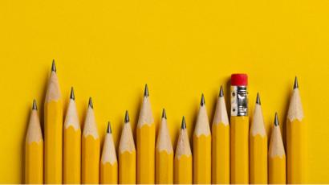
Objetivos de aprendizajes
Crear trabajos y proyectos visuales basados en sus imaginarios personales, investigando el manejo de materiales sustentables en procedimientos de grabado y pintura mural.
Crear proyectos visuales basados en imaginarios personales, investigando en medios contemporáneos como libros de artista y arte digital.

Slide 3
El Grabado.
Es la técnica de impresión que consiste en transferir una imagen dibujada con instrumentos punzantes o mediante procesos químicos en una superficie rígida llamada “matriz” con el objetivo de depositar en la incisiones tinta, que después se transfiere por presión a una superficie o papel.

Slide 4
*Se representa en un espacio bidimensional.
*Su fin última es imprimir la imagen de manera multiplicable.
Pintura- Dibujo=Imagen única. Grabado= Imagen multiplicable.
*En el proceso de elaboración de una imagen interviene la matriz y la estampación, ambas con diversas técnicas.

Slide 5
Historia del Grabado…

Slide 6
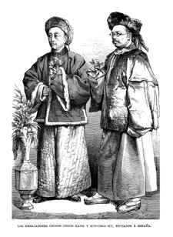
El grabado en China… su origen.
La técnica del grabado tienen su origen en China, a raíz de la invención del papel hacia el año 105 A.C., en su forma más elemental la Xilografía o grabado en madera.

Slide 7
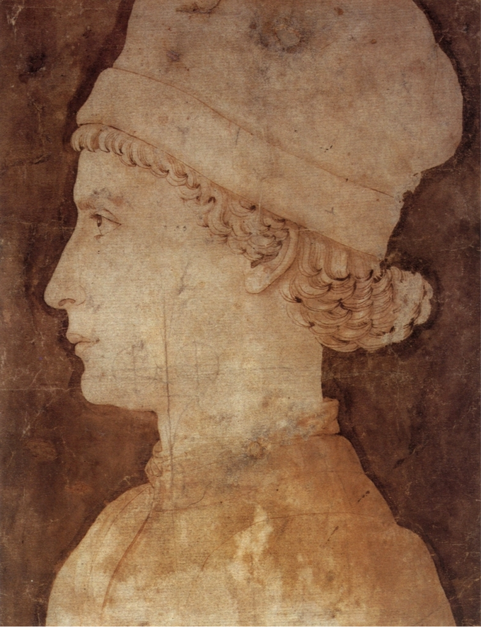
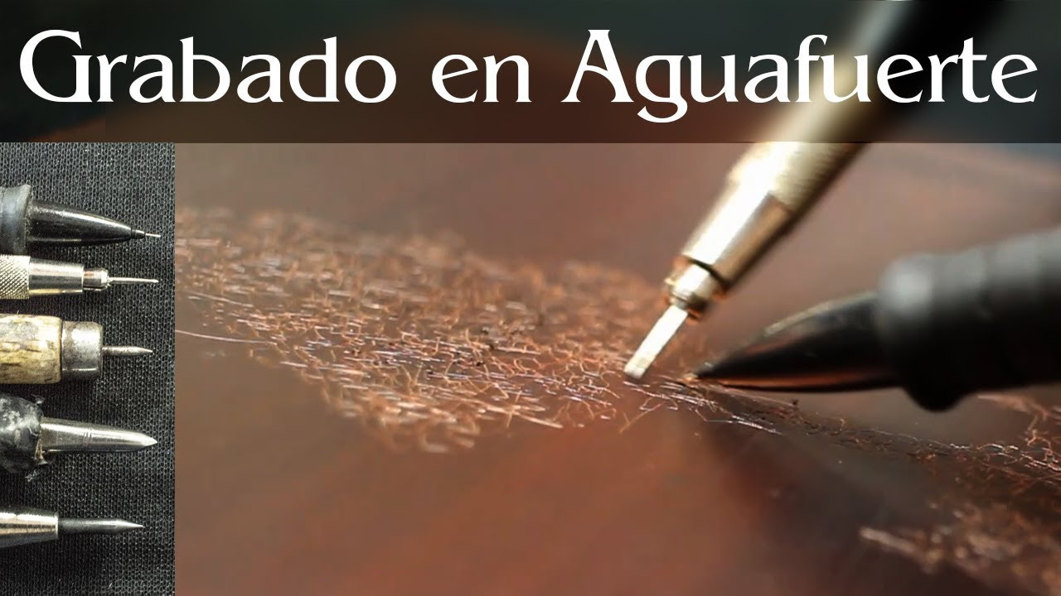
Comienzo del grabado Calcográfico Siglo XIV, XV y XVI.
*Su origen está vinculado al trabajo de los orfebres italianos el más importante fue Maso Finiguerra.
(1426- 1464).
Surge
El aguafuerte
Aparece simultáneamente en Italia y Alemania como una alternativa más rápida y menos laboriosa, no apareció hasta principios del siglo XVI, momento en el que la técnica del buril sobre cobre estaba establecida en Europa.

Slide 8
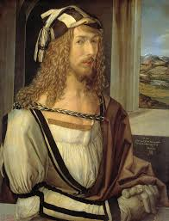
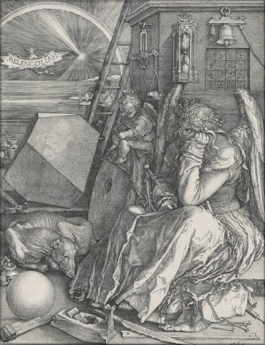
Alberto Durero (1471-1528).
*Fue el artista más ilustre del Renacimientos en el norte de Europa se destacó como orfebre, pintor y grabador.

Slide 9
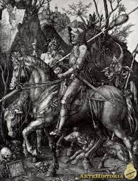
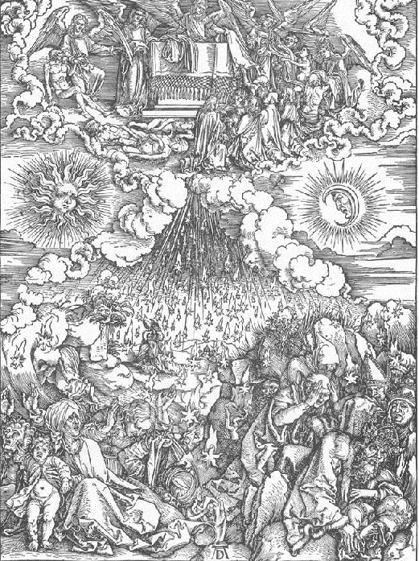
Xilografías: La vida de la Virgen y el Caballero.

Slide 10
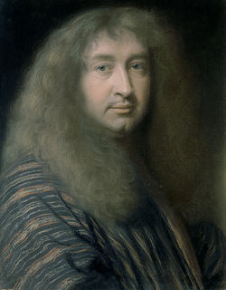
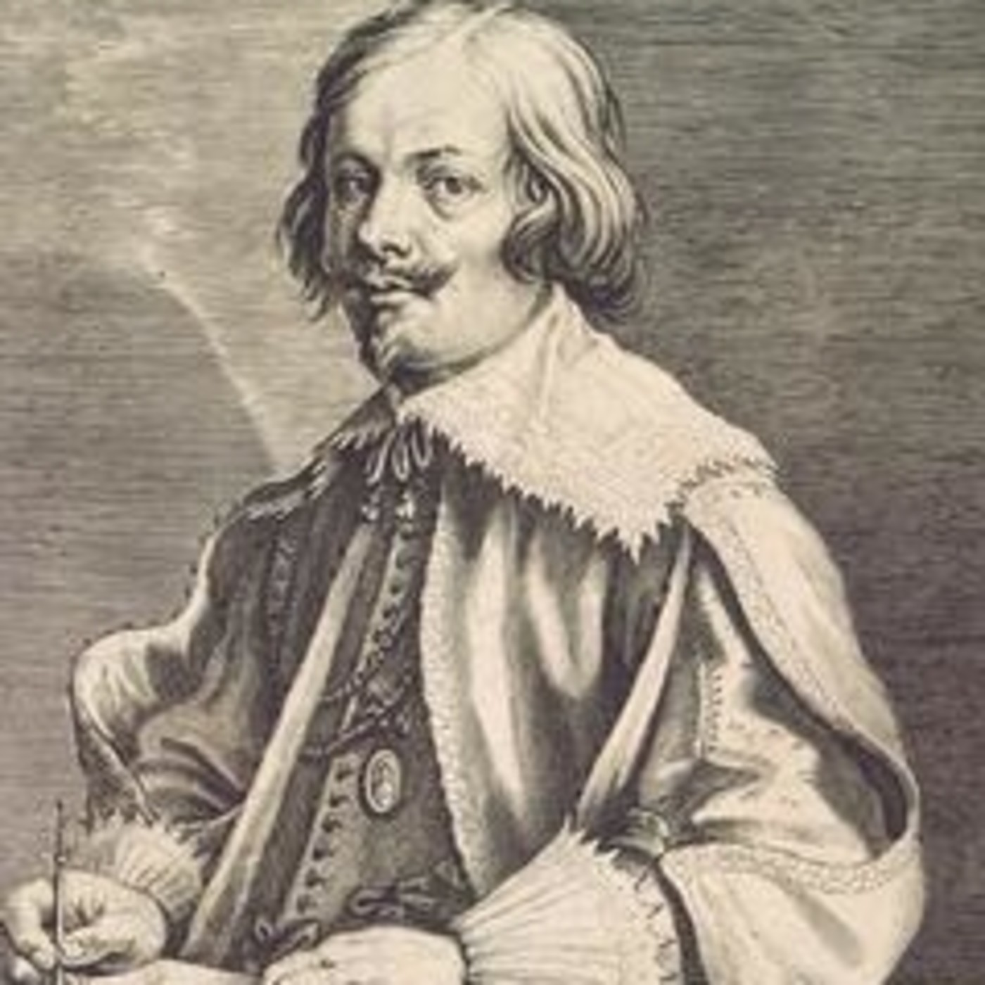
El grabado barroco del siglo XVII.
*La talla dulce y el aguafuerte estaban representados en Francia por la obra de
Robert Nateuil y Jacques Collot.
Robert Nateuil.
Jacques Collot.

Slide 11
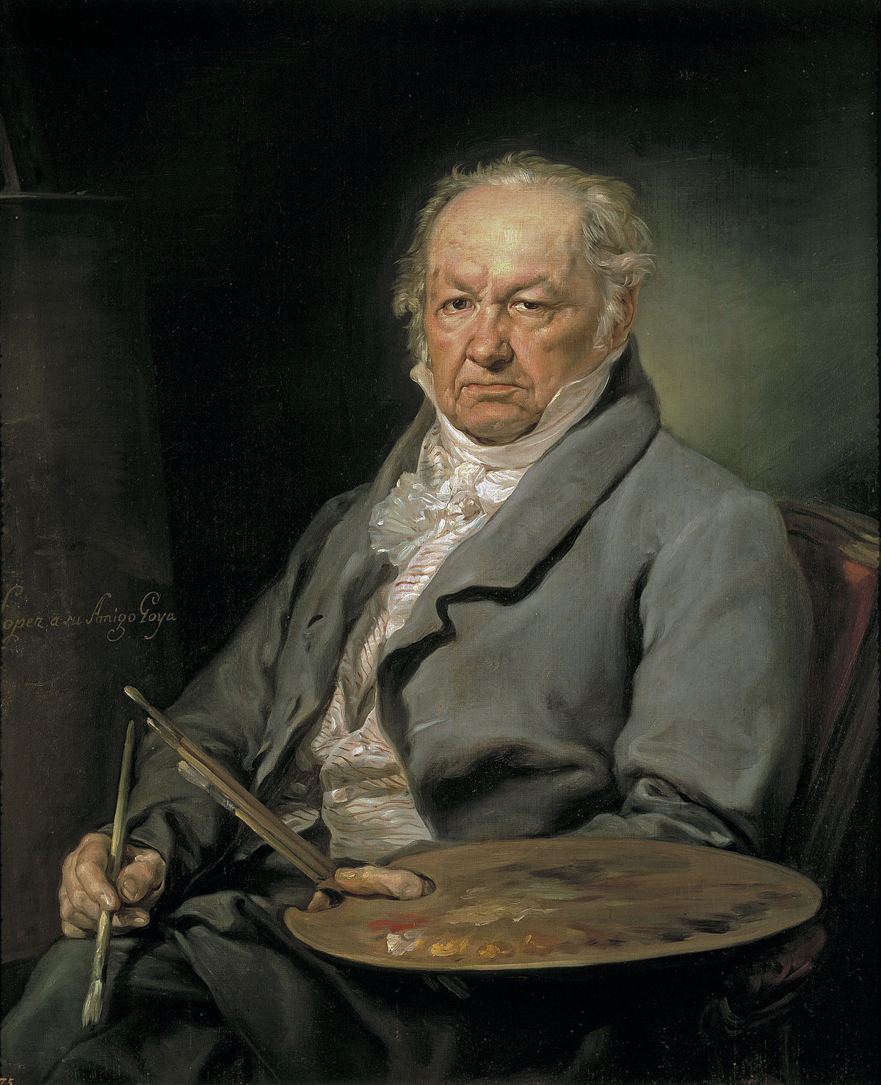
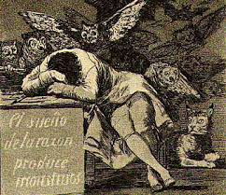
Grabado del siglo XVIII y XIX.
Francisco de Goya fue el grabador más importante de la historia del arte español, le sedujo el poder de difusión que ofrecía las nuevas técnicas de grabado. Que en su momento era el único medio de reproducción masiva de imágenes con la localidad.
Francisco de Goya.
Obra: El sueño de la razón produce monstruos.

Slide 12
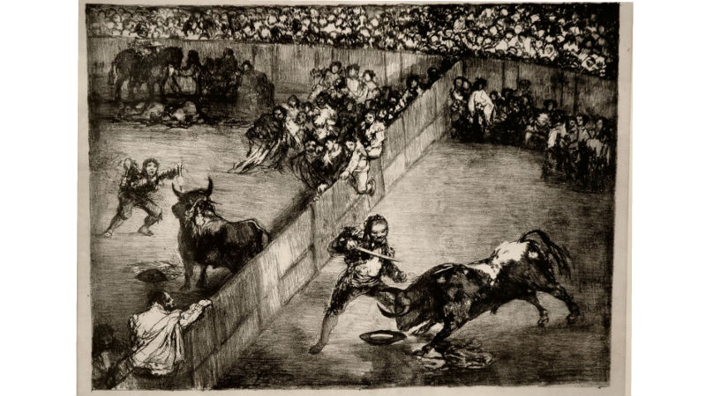
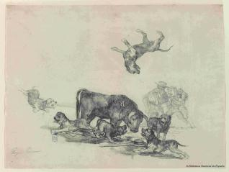
Litografías: Toros de Burdeos IV, Plaza partida y Toro acosado por lo perros.

Slide 13
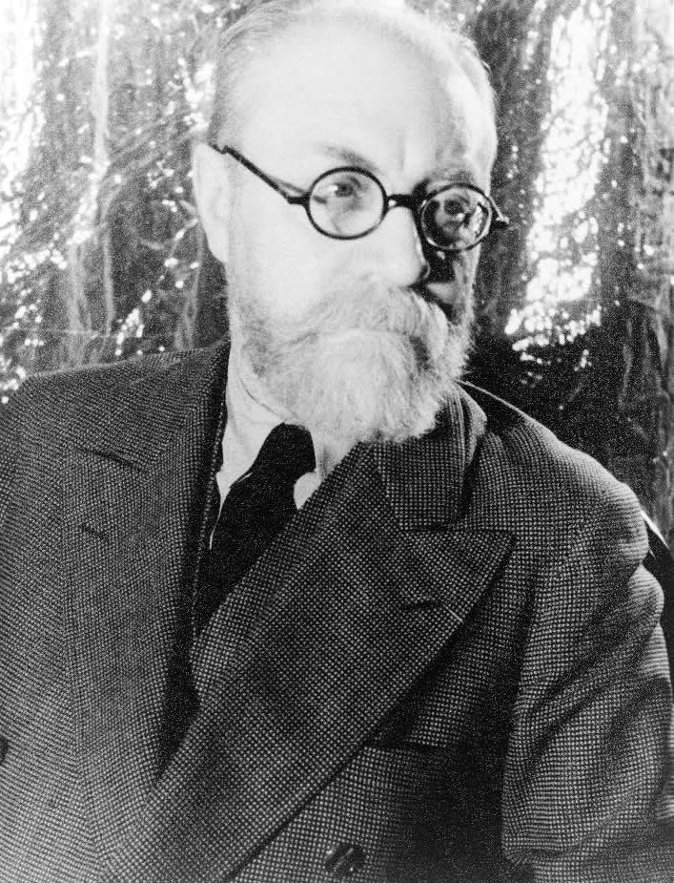
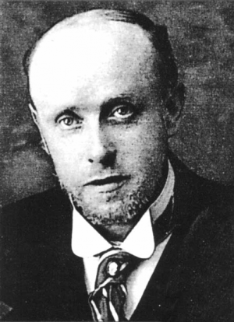
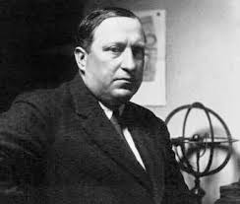
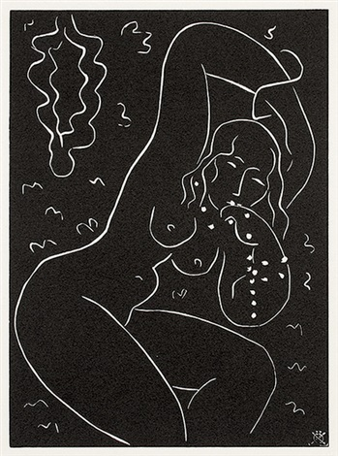
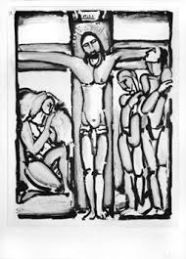
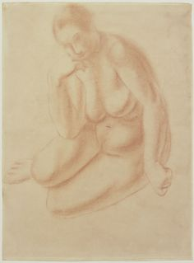
Grabados del siglo XX.
París seguía siendo el centro del arte occidental, incluyendo las técnicas de grabado, fue entonces que Henri Matisse, Georges Rouault y André Derain formaron parte del grupo de postimpresionistas que utilizando el color de manera libre y llamativa, constituye el movimiento conocido como fauvismo.
Nu
Cristo en cruz
Desnudo.

Slide 14
Tendencias Recientes
A partir 1950, el grabado se ha convertido en la principal forma de expresión para los artistas vanguardias. Entre los artistas contemporáneos que han destacado también como grabadores se encuentran los expresionista abstractos Robert Motherwell, Robert Rauscheberg y Jasper Johns.

Slide 15
Proceso de estampación.

Slide 16
Los tipos de Grabado…

Slide 17
La técnicas del grabado comprende tres procedimientos fundamentales que corresponden a los materiales usados para preparar las matrices:
Grabado en relieve: Se trata de una matriz tallada en relieve, por lo general de madera.
Grabado en hueco: El metal que se cuele usar es el cobre.
Grabado en plano: Con una matriz de piedra (litografía).

Slide 18
Relieve

Slide 19
En Hueco

Slide 20
En Plano

Slide 21
Técnicas de Grabado

Slide 23
Grabado en Relieve
*En ellos las superficies de la imagen está en relieve y el resto del bloque queda recortado, la tinta se ubica en la parte que está en relieve.
* Es un método negativo, por lo que la imagen sale invertida.
*Existen varios tipos de grabados en relieve, como los grabados de madera y la linografía.

Slide 24
Grabado en Madera
*Artista como Durero, Rembrandt y Goya entre otros, se interesaron por esta técnica.
*El Término Xilografía significa grabado madera y también se denomina a la fibras o al hilo, ya que las planchas se cortan en sentido longitudinal del árbol, siguiendo la dirección de la fibras.

Slide 26
Técnica de Linografías

Slide 27
Técnica de Linografía

Slide 28
Linografía
*Técnica de grabar o estampar sobre linóleo.

Slide 29
Grabado en Hueco
*Es la técnica donde la tinta se introduce en la incisiones y hendiduras que se haya grabado sobre la matriz o plancha.
*Materiales: Cobre, cinc, hierro, etc.
*Impresión: Lo negro en la hoja corresponde a la tinta en el hueco, y lo blando al relieve.

Slide 32
Grabado en Plano
*Es un proceso de impresión a partir de una superficie plana que no está grabada, ni tallada en relieve, ni se somete a la acción un ácido.
*Ejemplo: La litografía, la Serigrafía y otro materiales.

Slide 33
Litografía
La imagen se dibuja sobre la piedra o planchas de metal.
Se traza el dibujo con el buril sobre la piedra litográfica.
Se cubre la piedra con una fina película de ácido nítrico y goma arábiga, que es rechazada por las partes del dibujo.
Se entinta la piedra y solo las partes.
Los dibujos se impregnan con la tinta.
Se obtiene la litografía al impresionar.
Una hoja de papel contra la piedra.

Slide 34
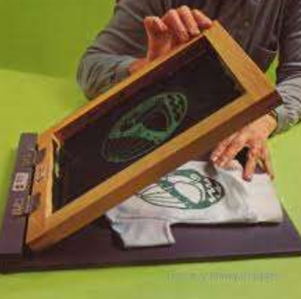
Serigrafía
*Se realiza sobre un tejido de seda de seda o nylon, tensado sobre un bastidor de madera o metal, a través del cual se filtra el color para depositarlo sobre el soporte.
*Una vez realizado el dibujo, se tapan con una cola especial aquellas partes que deben quedar en blanco.
*Se entinta por la parte interior del bastidor y se arrastra con una raqueta dándole en el recorrido una presión regular, quedando así plasmado el dibujo en el soporte.
*Este puede ser papel, tela, madera, cerámica, metal, materiales sintéticas, etc.

Slide 35
La monocopia
Es un procedimiento que permite realizar una impresión única, es decir, que sólo se puede obtener una buena reproducción de cada placa.
Para hacer monocopia hay que trabajar sobre una superficie plana no absorbente: un vidrio o una lámina de metal o algún material plástico, como por ejemplo placas radiografías.
Utilizando pintura espesa los alumnos podrán dibujar y/o pintar sobre la placa o también cubrir toda la superficie y, por sustracción de materia, eliminar pintura de algunas zonas, (con los dedos, con un pincel, con un hisopo, etc.) hasta obtener la imagen deseada.
Para obtener la estampa se aplica un papel sobre la placa con la pintura húmeda y se frota suavemente el reverso; de este modo, la imagen queda transferida al papel.

Slide 37
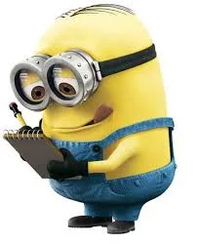
Actividad: Monocopia
Materiales:
Hoja A4, pinceles, tempera o acrílico, revistas, vidrios.
Los pasos a seguir:
1.- Seleccionar una imagen de una revista.
2.- Colocarla debajo del vidrio.
3.- Dibujara por encima del vidrio la imagen.
4.- Colocar la hoja 4ª encima del dibujo.
5.- Frotar con las manos sobre la hoja para que el dibujo quede impreso en la misma.
Cuando se retome las clases presenciales: Vemos los resultados de los trabajos de los monocopia!!

